Slide 1
Kijken doet leren: samen aan de slag met het video-instrument

Slide 2

Doelstellingen
Notes:
Hier kan je de doelstellingen die jullie voorop gesteld hebben visualiseren. Dit helpt om tijdens de werkvormen doelgericht te blijven werken.

Slide 3
Kijken doet leren…
Videoclips van leerkrachten in reële klaspraktijken bekijken en vergelijken
Doel: bewust worden van de eigen opvattingen over omgaan met diversiteit
    Opstap voor gesprek over de eigen praktijk
    Zelfreflectie
    Elkaars opvattingen leren kennen
    Visie-ontwikkeling

Slide 4
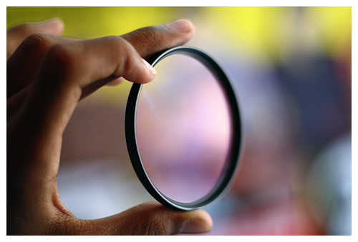
Notes:
Inclusief werken vraagt in de eerste plaats het opzetten van een andere ‘bril’. Eens je de klaspraktijk bekijkt vanuit zo’n bril zie je meer mogelijkheden om gangbare methoden bij te sturen, aan te passen en zo beetje bij beetje meer inclusief te werken. Maar het kan ook goed zijn dat door je bewust te worden van de bril die je opzet, je inziet dat je eigenlijk al heel wat praktijken en methodes hebt aangepast om meer inclusief te werken. Leerkrachten zijn zich er vaak niet van bewust dat ze vaak al een hele trukendoos hebben uitgewerkt, doordat ze hetgeen ze doen als vanzelfsprekend beschouwen. Om kwaliteitsvol inclusief te werken, is het met andere woorden belangrijk dat leerkrachten zich bewust zijn van de bril die ze opzetten, de wijze waarop die bril hun klaspraktijk beïnvloedt en de mate waarin die bril het inclusief werken al dan niet bevordert.

Slide 5
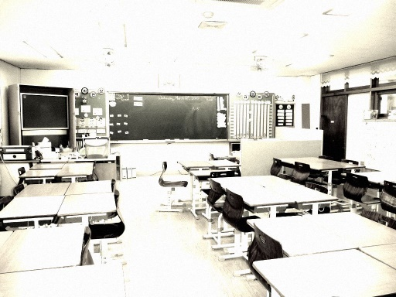
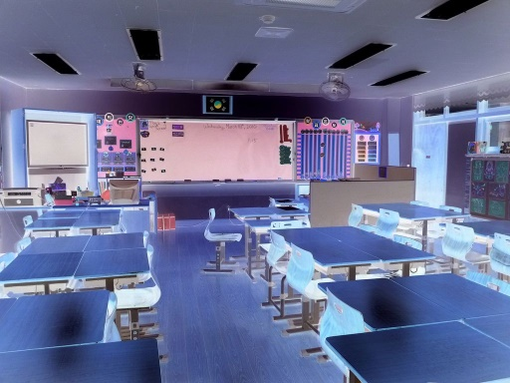
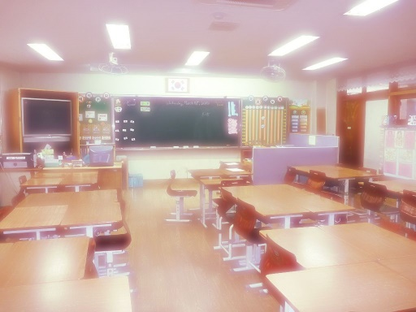
Filter
BLACK & WHITE
SOFT
NEGATIVE
‘Opportuniteiten’ / ‘Bedreigingen’
Notes:
De invloed van opvattingen of gevoelens op onze waarneming van de realiteit kan je vergelijken met een soort van lens, filter of bril die de blik van elke persoon op de realiteit kleurt. Mensen verschillen in de brillen die ze opzetten. Dit zorgt ervoor dat verschillende mensen eenzelfde situatie zien als een opportuniteit of een uitdaging, een kans om te vernieuwen of net een belemmering van de vaste gang van zaken.

Slide 6
Werkvorm 1
Wat is een inclusieve klas voor mij?
Notes:
Totale duur: 45 minuten

Slide 7
Clips bekijken en individueel vergelijken
1e keer kijken
In welke clip vind je dat de leerkracht in zijn werkvorm(en) en aanpak best inspeelt op de diversiteit onder de leerlingen? Wat zie je hem/haar doen?
Noteer je antwoord in 1 zin op de gele post-it
2e keer kijken
In welke clip vind je dat de leerkracht in zijn interacties best inspeelt op de diversiteit onder de leerlingen? Wat zie je hem/haar doen?
Noteer je antwoord in 1 zin op de roze post-it
Notes:
Deze slide kan je deelnemers ondersteunen om te weten wat er van hen verwacht wordt. Toch is het belangrijk dat je deze even snel overloopt zodat iedereen weet wat er van hen verwacht wordt. Als de groepjes elk een laptop hebben om de clips te bekijken, kan je deze slide blijvend projecteren terwijl ze aan de slag gaan. Toon je de clips op projectie, dan kan je deze slide opnieuw tonen wanneer ze denktijd krijgen.
Op de plaats van de vraagtekens vul je de kleur van de post-it die de deelnemers moeten gebruiken in.

Slide 8
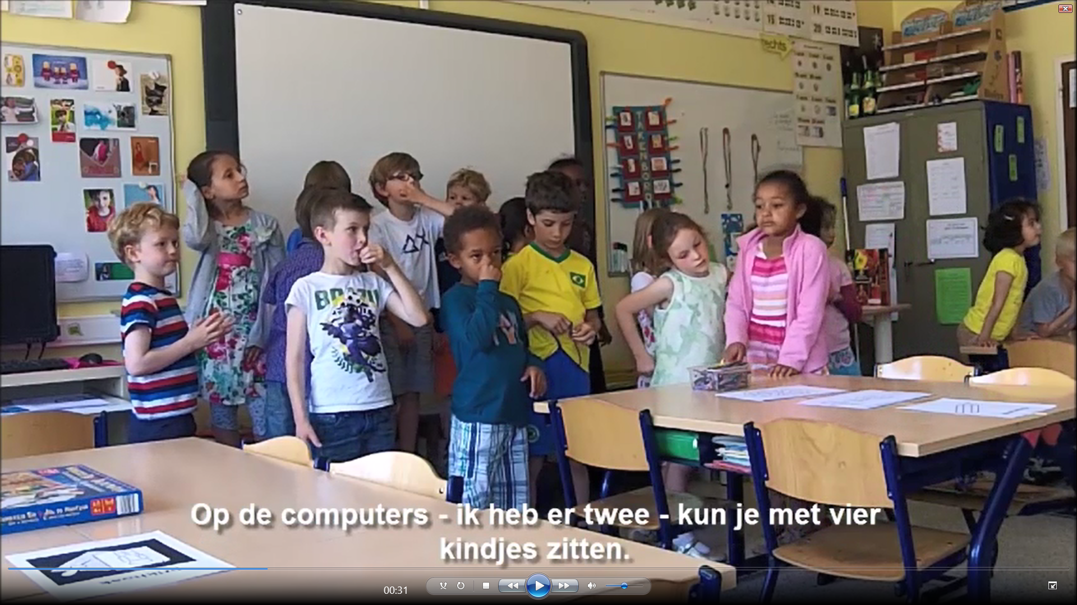
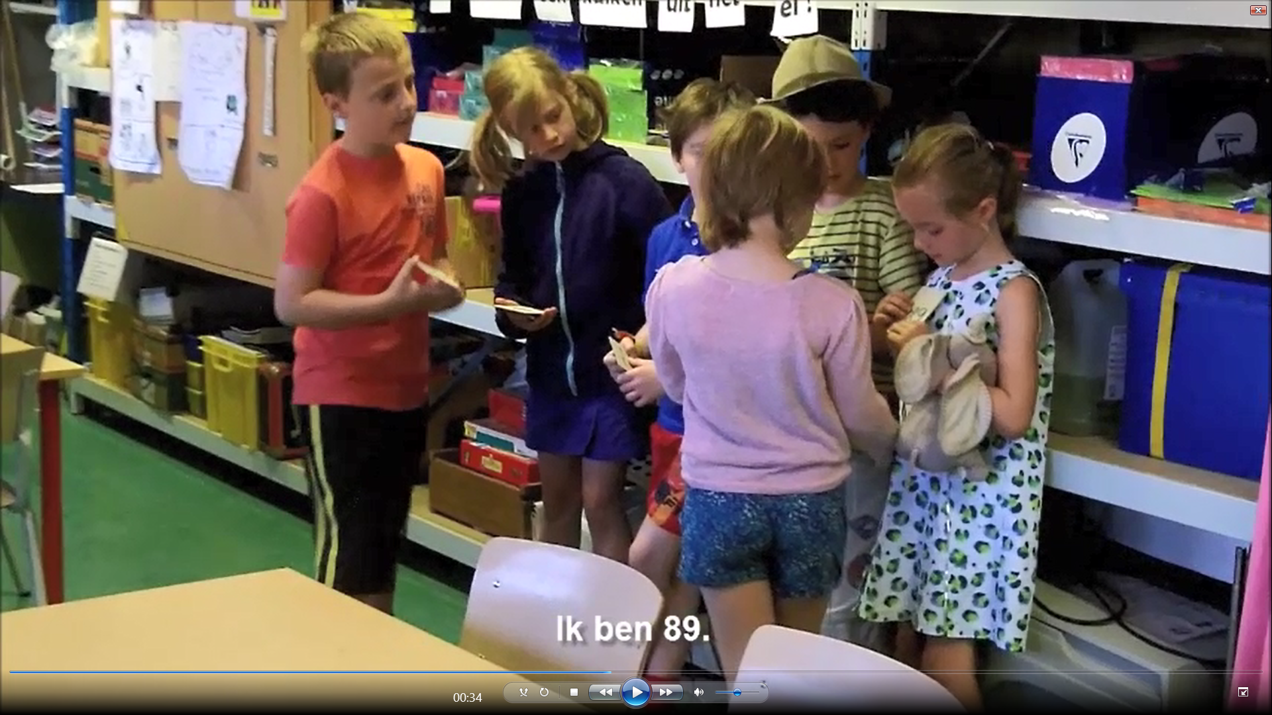
Delen
Plak jouw post-it op de clip die je voor werkvorm(en) en aanpak het meest inclusief vindt
Licht jouw keuze kort toe
Stel eventueel vragen bij de toelichting van de anderen
Notes:
Zorg dat de groepjes de screenshots van de clips die ze bekeken hebben.

Slide 9
Delen
Plak jouw post-it op de clip die je voor interacties het meest inclusief vindt
Licht jouw keuze kort toe
Stel eventueel vragen bij de toelichting van de anderen
Notes:
Zorg dat de groepjes de screenshots van de clips die ze bekeken hebben.

Slide 10
Uitwisselen
Ga in gesprek:
Welke clip werd het meest gekozen voor werkvormen en aanpak? Welke clip werd het meest gekozen voor interacties?
Welke meningen delen we? Waarin verschillen we van mening?
Op welke dimensies van diversiteit spelen we, net als de leerkrachten in de filmpjes, in?
Wat leert dit ons over hoe wij diversiteit al dan niet waarderen en benutten?
Vat samen in een slogan: wat kenmerkt nu een inclusieve klas?
Notes:
Ook deze slide overloop je even en hou je dan zichtbaar ter ondersteuning.

Slide 11
Werkvorm 2
Prioriteiten definiëren
Notes:
Totale duur: 10 minuten

Slide 12
TOP 5 argumenten bepalen
Welke argumenten waren voor jullie het meest doorslaggevend om voor een clip te kiezen?
Bepaal samen een TOP 5 van argumenten voor werkvormen en aanpak (gele kaartjes) en voor interacties (roze kaartjes).
  Er zijn ook lege kaartjes om zelf argumenten aan te vullen indien nodig.

Slide 13
Uitwisselen
Zijn er argumenten waarin we onze eigen praktijk of die van andere deelnemers herkennen?
Hoe verhoudt de top 5 aan argumenten zich tot de slogan uit werkvorm 1? Weerspiegelt dit de slogan, gaat dit breder dan de slogan, specifieker of belicht het een ander aspect van inclusieve klassen? Willen de deelnemers hun slogan herzien?

Slide 14
Werkvorm 3
Dimensies van inclusieve klassen
Notes:
Totale duur: 20 minuten

Slide 15
Dimensies bepalen
Zoek naar overkoepelende dimensies voor werkvormen en aanpak en voor interacties:
  Welke argumenten kunnen we samennemen en clusteren?
  Zoek een passende naam voor de dimensies
  Noteer ze in de lege woordspinnen
Vergelijk met de woordspinnen van Potential
  Overeenkomsten en verschillen?

Slide 16
Essentie en randvoorwaarden van inclusieve klassen
Welke dimensies zien we als essentieel in een inclusieve klas? (aanduiden met fluo in de woordspin)
Welke dimensies zien we als randvoorwaarden voor een inclusieve klas?

Slide 17
Waar staan we zelf?
In welke dimensies van werkvormen en aanpak blinken we uit?
In welke dimensies van werkvormen en aanpak zien we nog groeimogelijkheden?
In welke dimensies van interacties blinken we uit?
In welke dimensies van interacties zien we nog groeimogelijkheden?

Slide 18
Inspelen op sociaal-emotionele noden
Wat doet de leerkracht in zijn/haar interacties met de leerlingen om de diversiteit te waarderen en benutten?
Veilig & positief klimaat creëren
Klas- en gedragsmanagement effectief inzetten
Tijd & energie besteden aan leerlingen
Interacties met leerlingen
Feedback en bekrachtiging geven
Dimensies:
Oog hebben voor individuele noden
Veiligheid en structuur bieden
Betrokkenheid van leerlingen realiseren
Rust creëren
Inspraak & gelijkwaardigheid
bevorderen
Competentiegevoel ondersteunen
Autonomie bevorderen
Interacties tussen leerlingen bevorderen

Slide 19
Goede vakkennis
Wat zet de leerkracht in zijn/haar werkvormen en aanpak in om de diversiteit te waarderen en benutten?
Maatwerk voor individuele leerlingen
Structuur & duidelijkheid
Tempo, niveau, interesse, leerstrategie
Originaliteit, vernieuwende aanpak, speelsheid
Werkvormen en aanpak
Dimensies:
Adaptief lesgeven
Actief leren bevorderen
Heldere instructie geven
Flexibel groeperen
Activering & betrokkenheid
Inhoud, proces & product
Variatie
Groeperings-vormen & samenwerking

Slide 20

Bedankt!

